Slide 1
Долгосрочный проект по нравственно- патриотическому
воспитанию для детей старшего дошкольного возраста
«Воспитываем патриотов»
Разработала:
воспитатель первой
квалификационной категории
Цеперинда Т .А.
п. Красная Сопка 2024-2025г.

Slide 2
Этапы реализации проекта.
I этап организационный – изучение проблемы, создание условий;
II этап практический – внедрение в воспитательно – образовательный процесс эффективных методов и приемов работы по расширению знаний дошкольников о своей Родине;
III этап обобщающий - обработка результатов по реализации проекта.
В проекте предусмотрена работа с родителями, как полноправными партнерами образовательного процесса. Данная методическая разработка носит практический характер и будет интересна воспитателям дошкольных учреждений.

Slide 3
АКТУАЛЬНОСТЬ
Родина, Отечество. … В корнях этих слов близкие каждому образы: мать и отец, родители, те, кто дает жизнь новому существу. Воспитание чувства патриотизма у дошкольников – процесс сложный и длительный. Любовь к близким людям, к детскому саду, к родному поселку и родной стране играют огромную роль в становлении личности ребенка.
В последние годы идет переосмысление сущности патриотического воспитания: идея воспитания патриотизма и гражданственности, приобретая все большее общественное значение, становится задачей государственной важности. Современные исследователи в качестве основополагающего фактора интеграции социальных и педагогических условий в патриотическом и гражданском воспитании дошкольников рассматривают национально – региональный компонент. При этом акцент делается на воспитание любви к родному дому, природе, культуре малой Родины.

Slide 4
ЦЕЛЬ ПРОЕКТА:
Проект направлен на формирование нравственно - патриотического отношения и чувства сопричастности к семье, поселку, стране.
ЗАДАЧИ ПРОЕКТА:
· воспитание у ребенка любви и привязанности к своей семье, дому, детскому саду, улице, поселку через все виды детской деятельности;
· расширение представлений о городах России;
· знакомство детей с символами государства (герб, флаг, гимн);
· развитие чувства ответственности и гордости за достижения страны;
· развитие интереса к русским традициям, обычаям, промыслам;
· формирование толерантности, чувства уважения к другим народам, их традициям;
· формирование нравственно-патриотических чувств посредством ознакомления детей с произведениями пейзажной живописи, народного декоративно-прикладного искусства и архитектуры;
· формирование эмоционального отклика и тепла, бережного, заботливого отношения к природе и всему живому, к предметам и явлениям окружающей действительности.

Slide 5
Тип проекта: тематический.
Срок проекта: долгосрочный
Участники проекта: педагоги, дети, родители

Slide 6
Система и последовательность работы по нравственно-патриотическому воспитанию детей:
-Семья
- Детский сад
- Родная улица, район
- Родной поселок, село
- Страна, ее столица, символика
- Права и обязанности (Конституция)
- Права ребенка(конвенция)
Тематическое планирование способствует эффективному и системному усвоению детьми знаний о своей стране, родном крае, той местности, где они живут.

Slide 7
Формы работы:
с детьми:
беседы, занятия, рассматривание семейных альбомов, иллюстраций, выставки детских работ по проекту в ДОУ, заучивание стихов, пословиц, поговорок про семью, творческая речевая деятельность, утренники, развлечения; дидактические и сюжетно-ролевые игры по проекту; сочинение рассказов и о семье.
с родителями:
беседы, консультации, родительские собрания по темам проекта.

Slide 8
План проведения мероприятий по проекту « Воспитываем патриотов»
Сентябрь
«Моя семья»
1. Беседа на тему «Я горжусь трудом своих родителей».
2. Аппликация с детьми «Флаг России»
3 .Рисование на тему «Я и моя семья».
4 .Работа над понятиями: семья, фамилия, имя, отчество.
5.Работа с родителями: изготовление герба семьи.
Октябрь
«Я люблю свой детский сад и поселок, где я живу».
1. Прогулка «Мой детский сад»
2. «Наши добрые дела» (сбор опавших листьев, помощь дворнику в уборке территории).
3. Составление коллективного рассказа детьми о родном поселке.
4 .Конструирование «Там, где я живу, красиво»
5.Родительское собрание «Нравственнно - патриотическое воспитание детей дошкольного возраста.

Slide 9
Ноябрь
«Наша Родина – Россия»
1. Беседа на тему «Я люблю тебя, Россия»
2. «Государственная символика России» (прослушивание гимна России, раскрашивание нарисованного флага)
3.Беседа « Край ты мой, родной»
4.Рисование «Национальный костюм»
5. Работа с родителями: родительское собрание «Воспитываем патриотов»
Декабрь
« Москва – главный город нашей Родины»
1. Экскурсия по Красной площади (по иллюстрациям)
2. Заучивание стихотворений о Москве.
3. Аппликация «Башня московского Кремля»
4. Работа с родителями: консультация « Зимние забавы на каникулах»

Slide 10
Январь
« Богатыри славной Руси»
1.Рассматривание картины « Богатыри» В. Васнецова. Составление рассказа по картине.
2. Посещение библиотеки. Слушание в записи былин об Илье Муромце, Микуле Селяновиче.,Никите Кожемяке. Беседа « О характере богатырей Руси».
3.Консультация для родителей « Воспитание трудом»
Февраль
« День защитника Отечества»
Беседа на тему «Что лучше – худой мир или хорошая война?
2.Ручной труд : (портрет папы)
3. спортивный праздник «Защита границы»

Slide 11
Март
«Мамы всякие нужны, мамы всякие важны»
1. Беседа на тему «Мама, нет на свете дороже тебя»
2.Рисование «Портрет моей мамы»
3.Заучивание пословиц о маме
4. Продуктивная деятельность «Подарок маме»
Апрель
«Краса ненаглядная»
1. Беседа на тему «Народно-прикладное искусство России»
2 .Рисование «Золотая хохлома»
3. Лепка дымковской игрушки .
4.Консультация для родителей « Народное искусство и детское творчество»
Май
«Этот день Победы»
1. Беседа на тему «Дети-герои»
2. Пение фронтовых песен; заучивание стихов о войне.

Slide 12
Май
«Этот день Победы»
1. Беседа на тему «Дети-герои»
2. Пение фронтовых песен; заучивание стихов о войне.

Slide 13
ЗАКЛЮЧЕНИЕ
В настоящее время этот проект актуален и особенно труден, требует большого такта и терпения, так как в молодых семьях вопросы воспитания патриотизма не считаются важными, и зачастую вызывают лишь недоумение.
Привлечение семьи к патриотическому воспитанию детей требует от воспитателя особого такта, внимания и чуткости к каждому ребенку. Добровольность участия каждого — обязательное требование и условие данного проекта.
Центральную роль в гражданском обществе занимает личность гражданина.
Ключевую роль играет семья, т.к. именно семья выполняет ряд связанных с потребностями личности и общества функций: репродуктивную, воспитательную, хозяйственно-экономическую, духовно-эмоциональную и др.
Формирование патриотических чувств проходит эффективнее, если установить тесную связь с семьёй. Позиция родителей является основой семейного воспитания ребёнка. С малых лет ребёнок может ощутить причастность к жизни своего народа, почувствовать себя сыном не только своих родителей, а любовь к родине, к своему городу, к своей семье и друзьям, учить помогать друг – другу, в общем, воспитать настоящего достойного человека – гражданина Российской Федерации.
Одним из решений патриотического воспитания становится организация единого воспитательно-образовательного пространства для воспитанников, которое поддерживается в ДОУ и семье.
и всего Отечества. Это чувство должно возникнуть ещё до того, как ребёнок осознает понятия «родина», «государство», «общество».
Ко всему прочему патриотическое воспитание формирует в будущем человеке любовь к другим людям, учит помогать людям, воспитывает в человеке благородство.

Slide 14
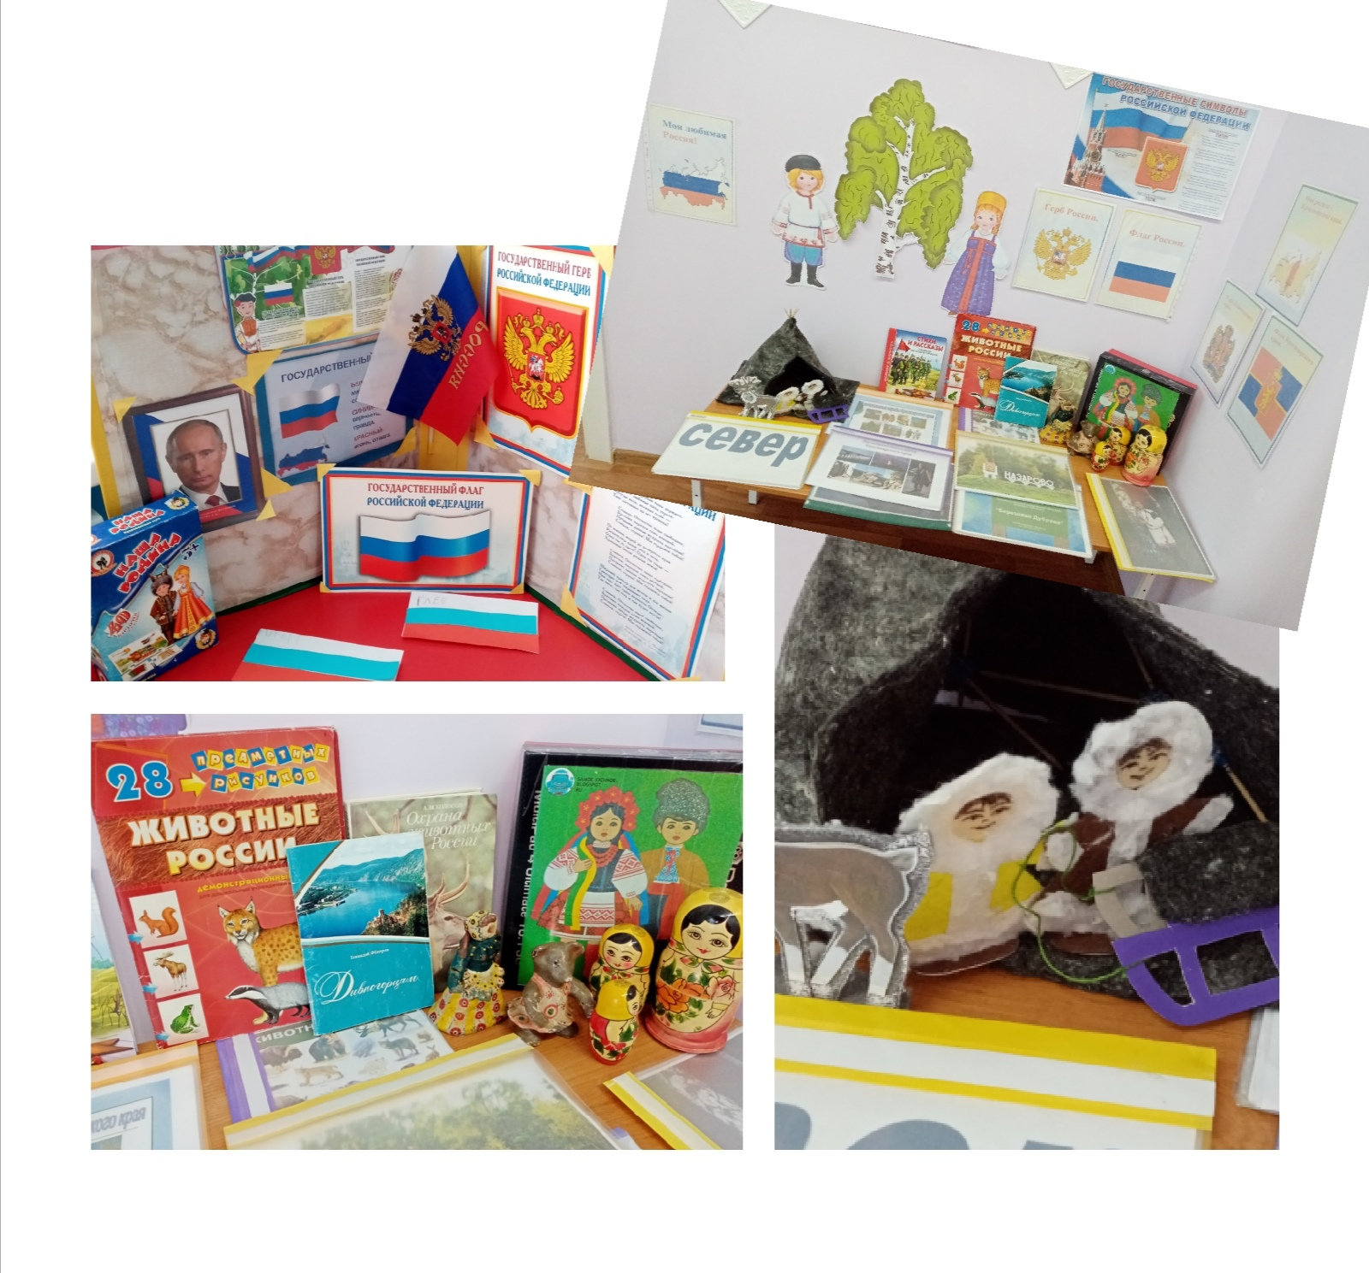

Slide 15
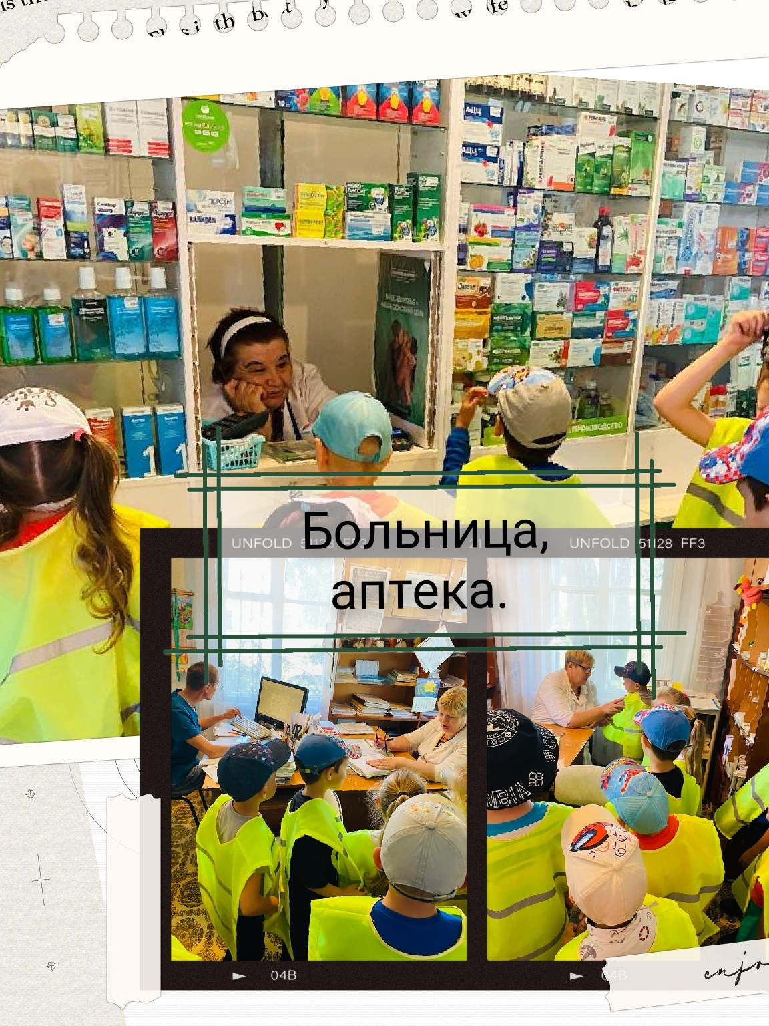

Slide 16
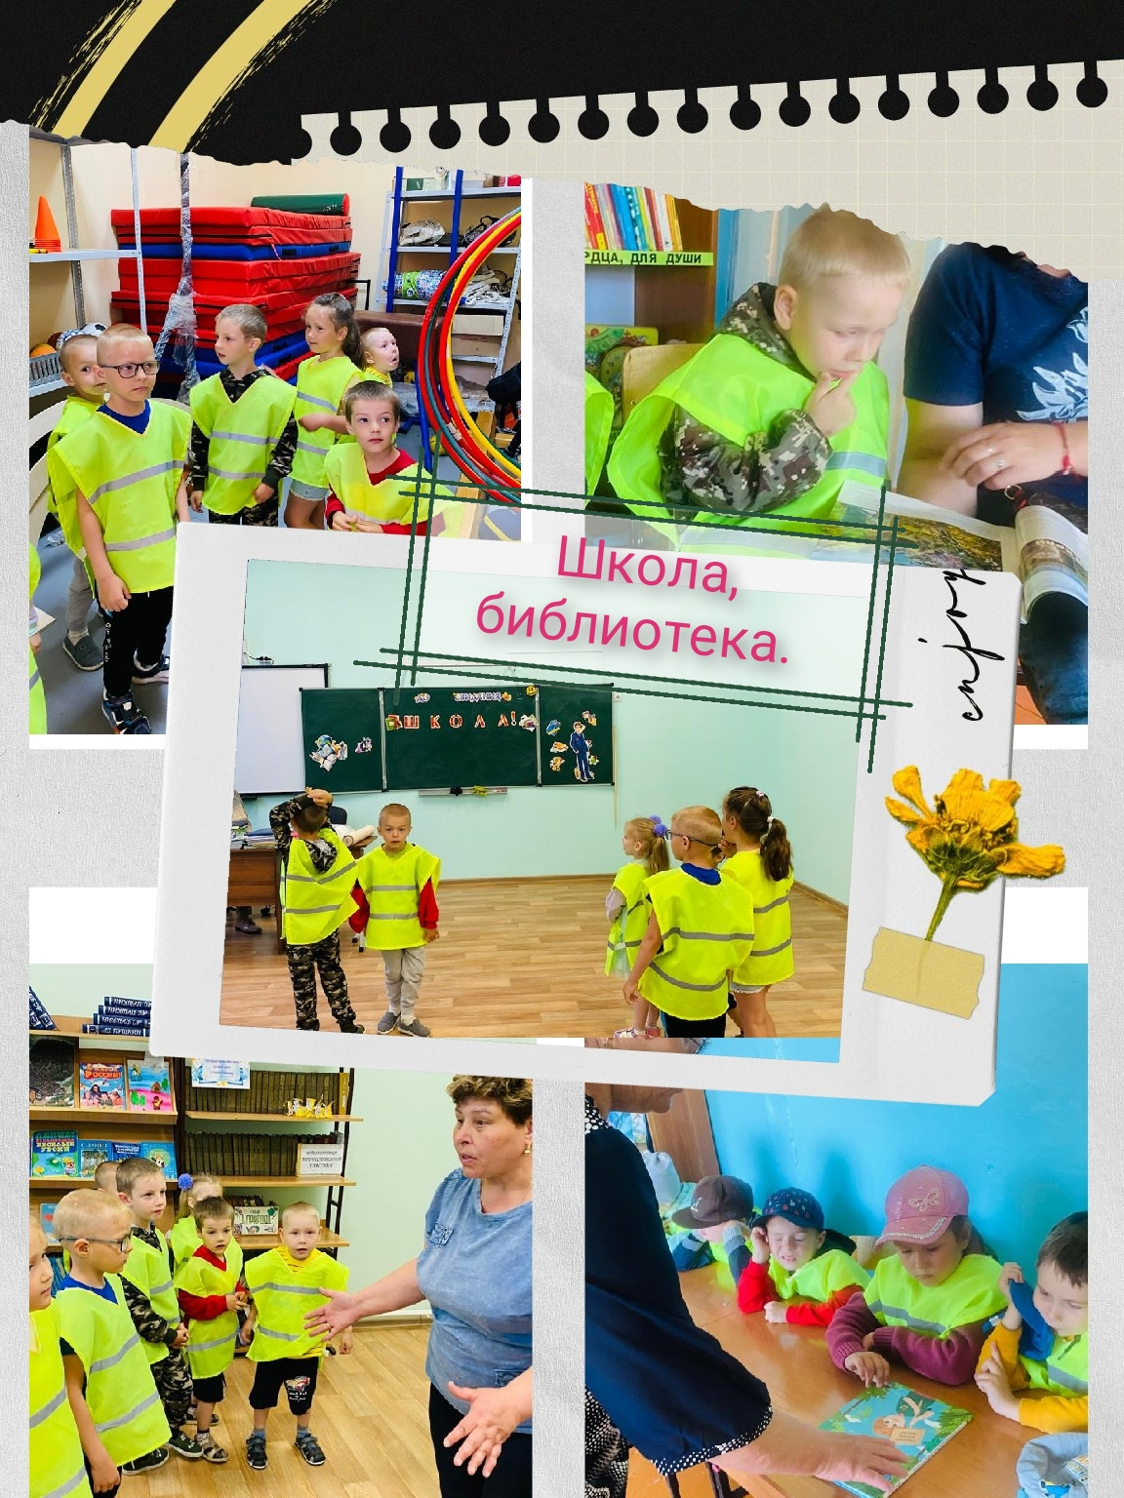

Slide 17
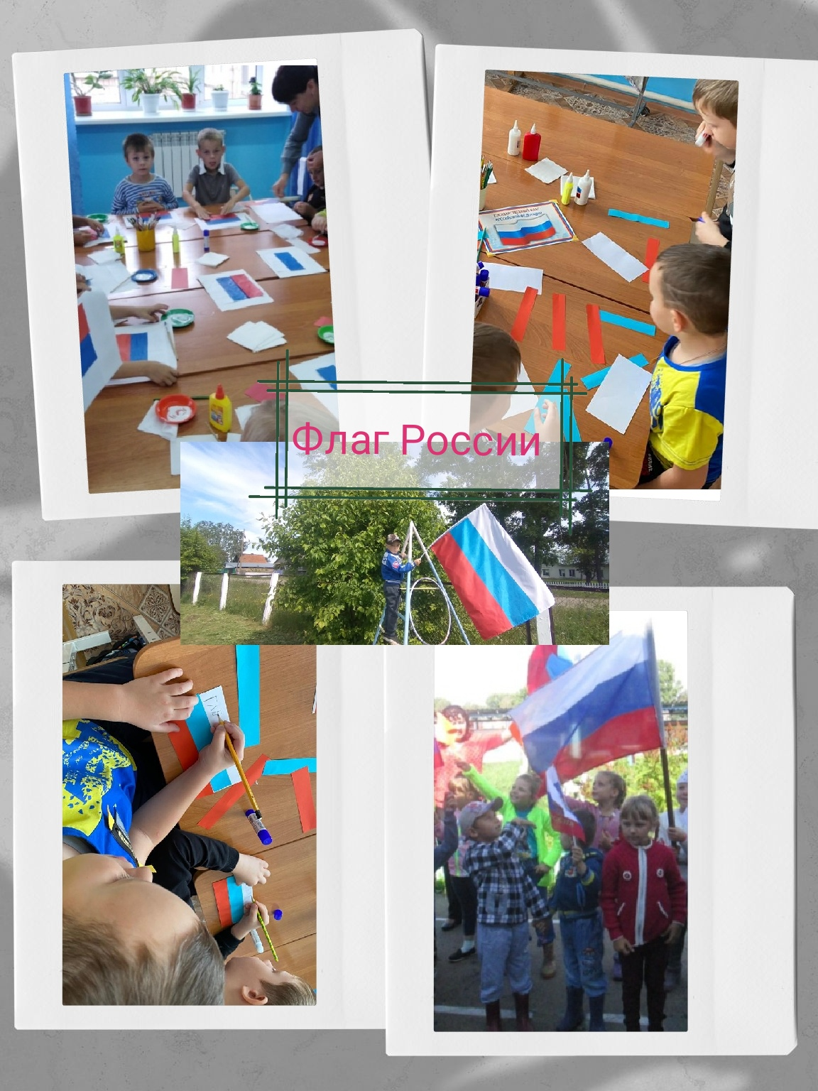

Slide 18
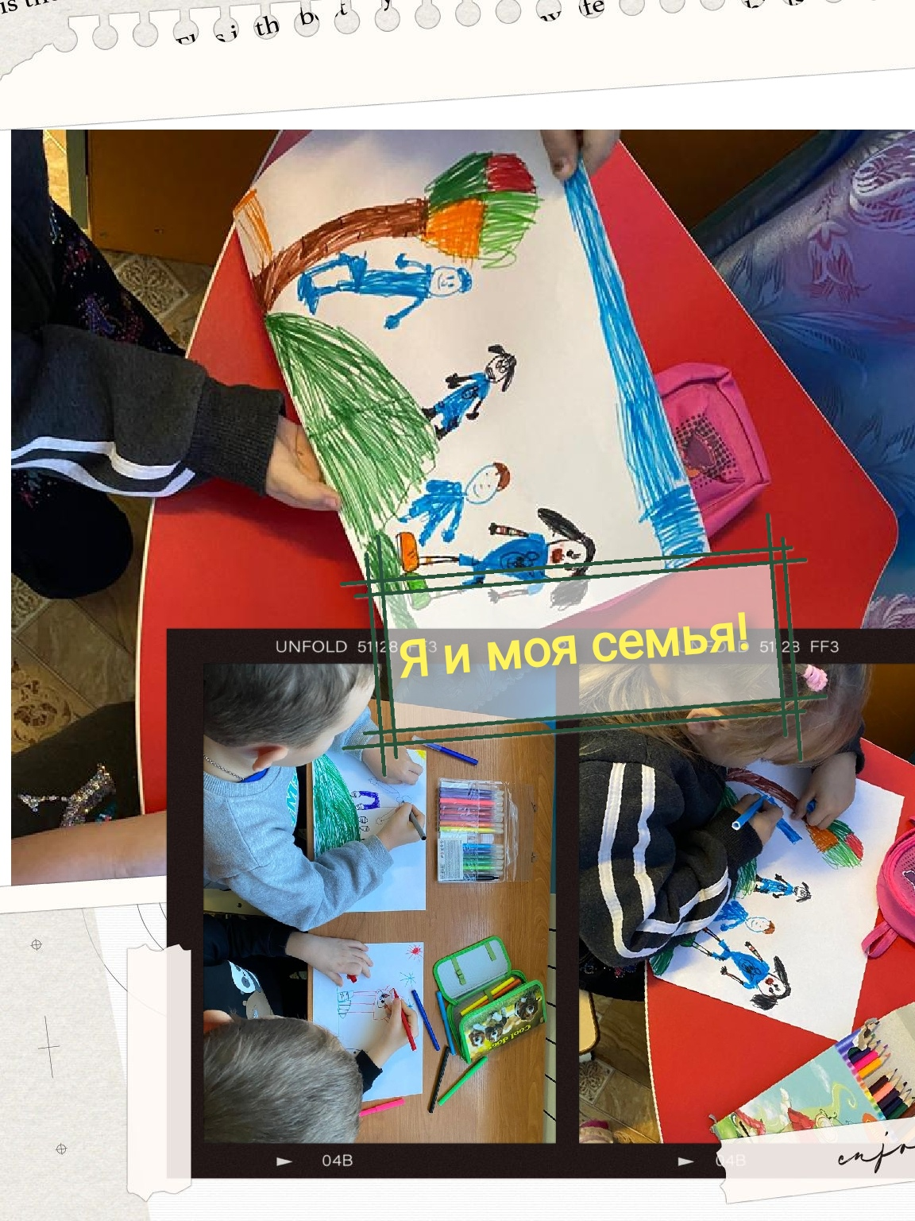

Slide 19
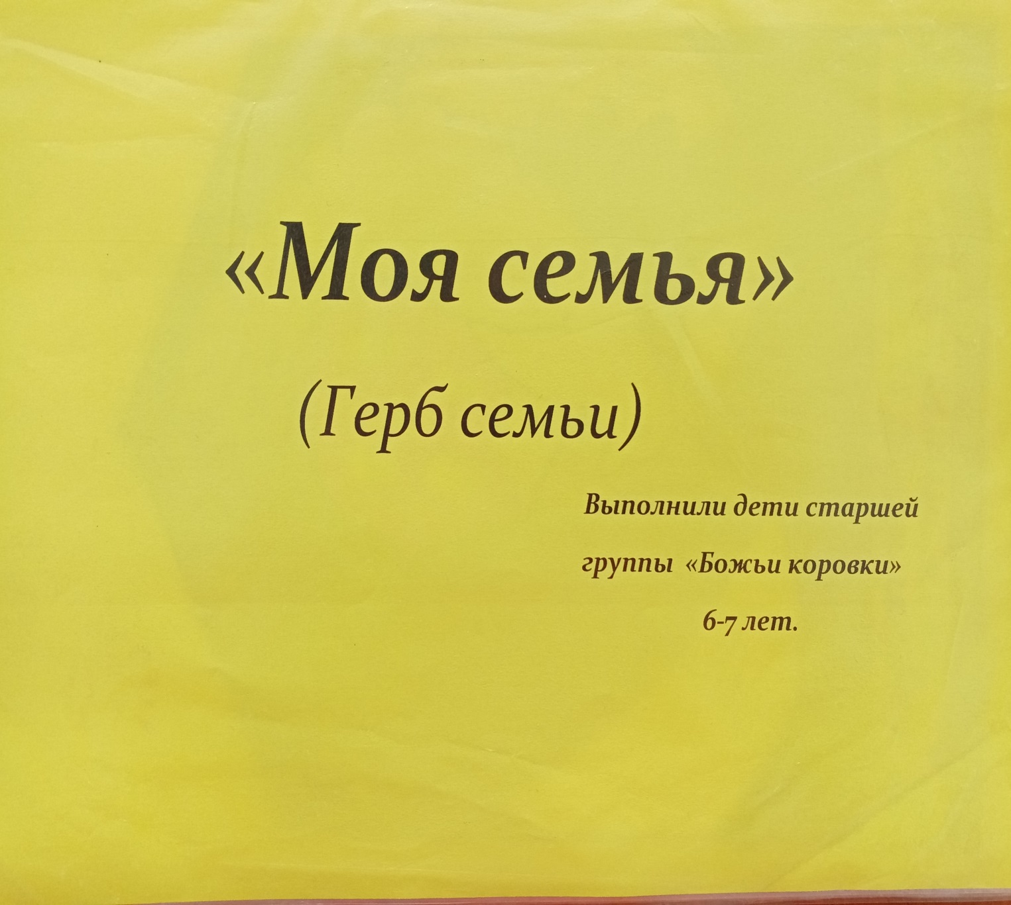

Slide 20
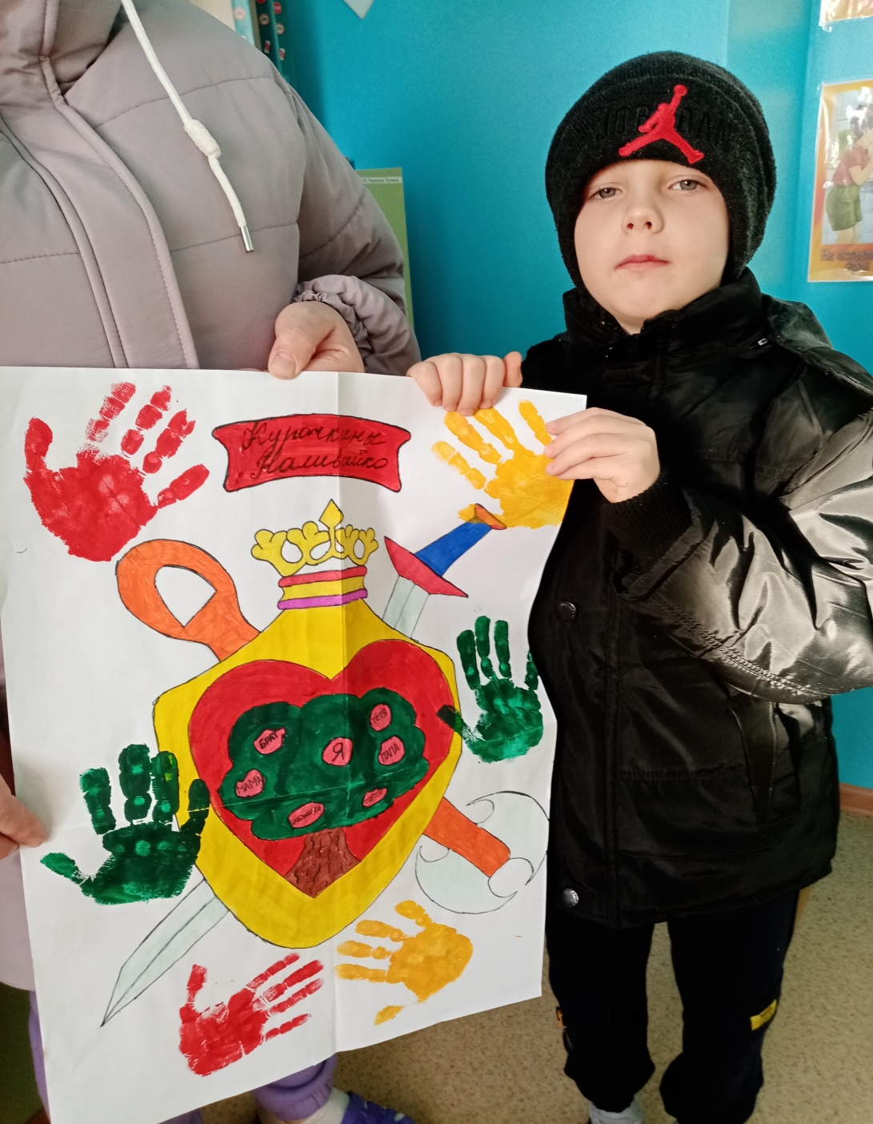

Slide 21
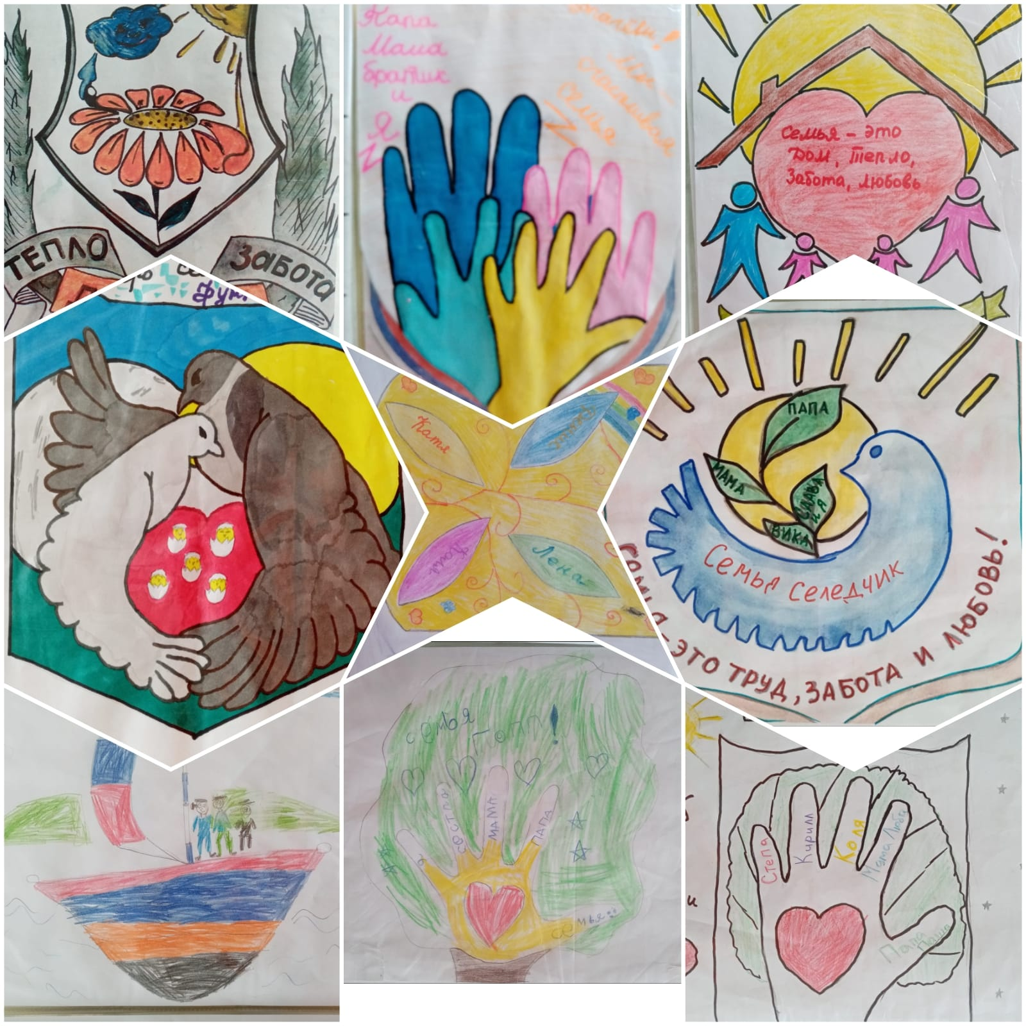

Slide 22
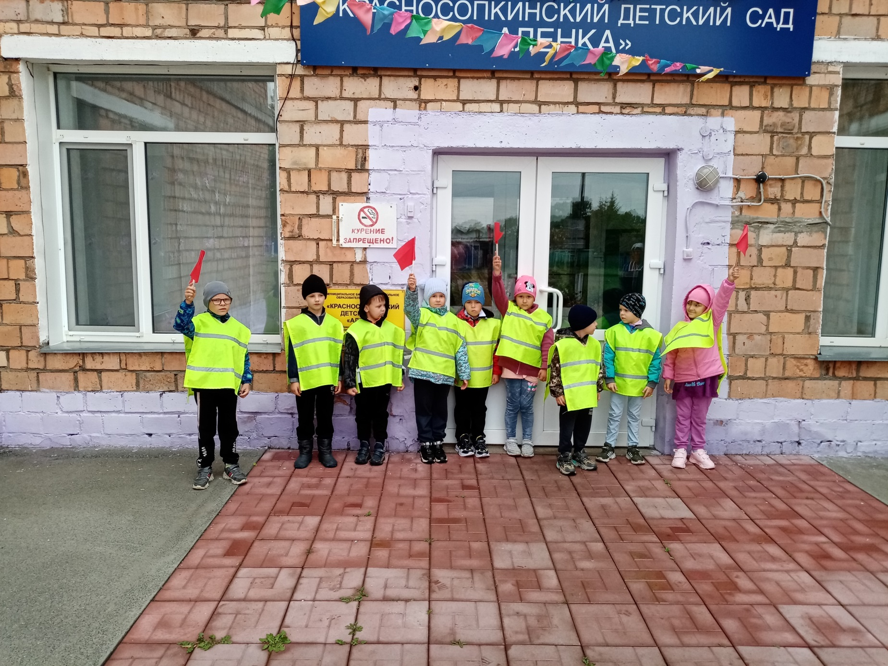

Slide 23
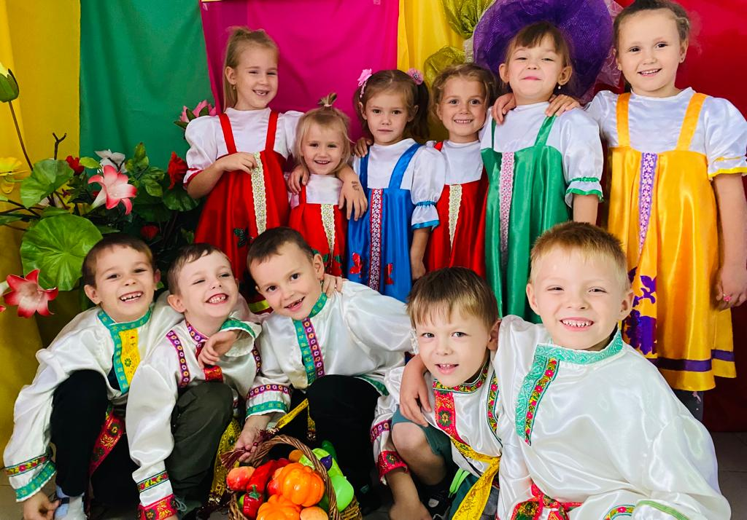

Slide 24
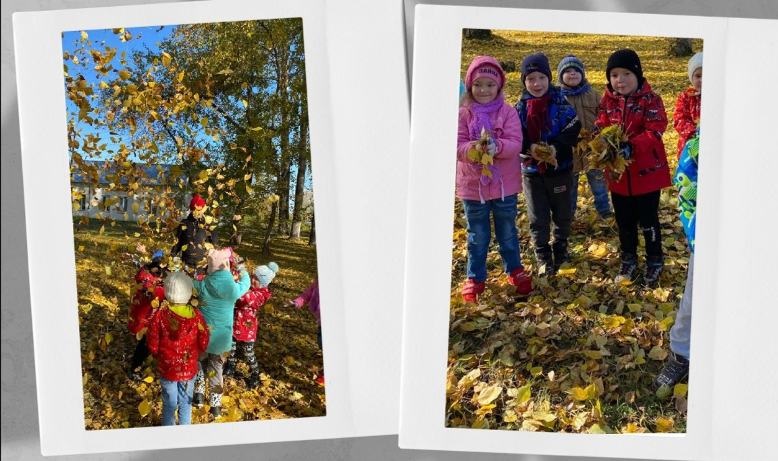

Slide 25
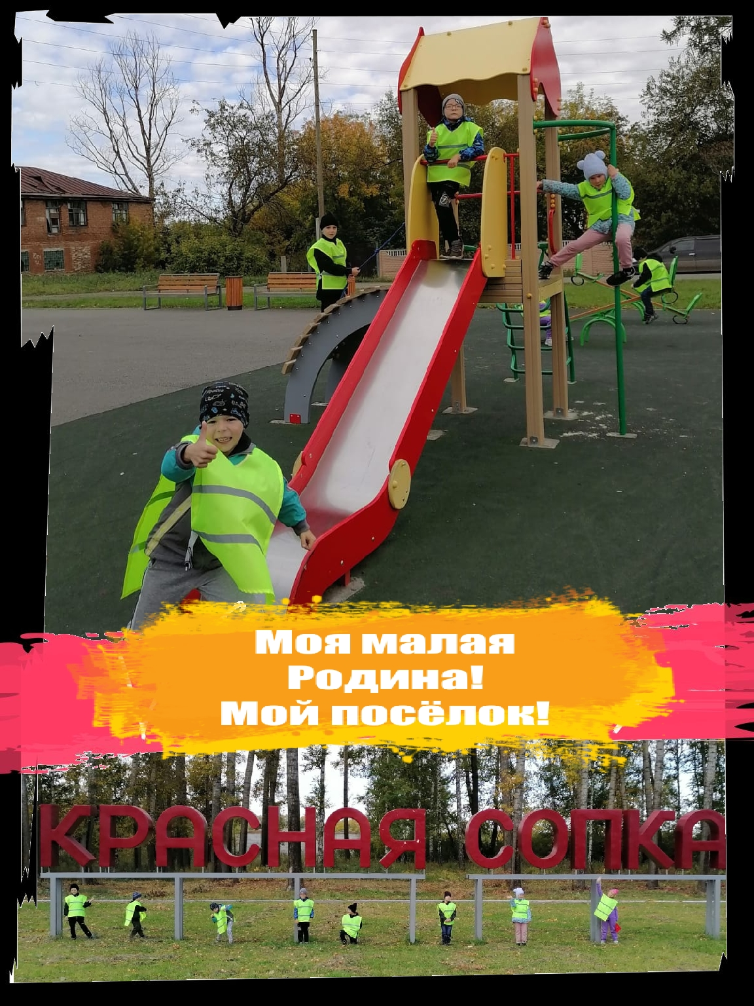

Slide 26
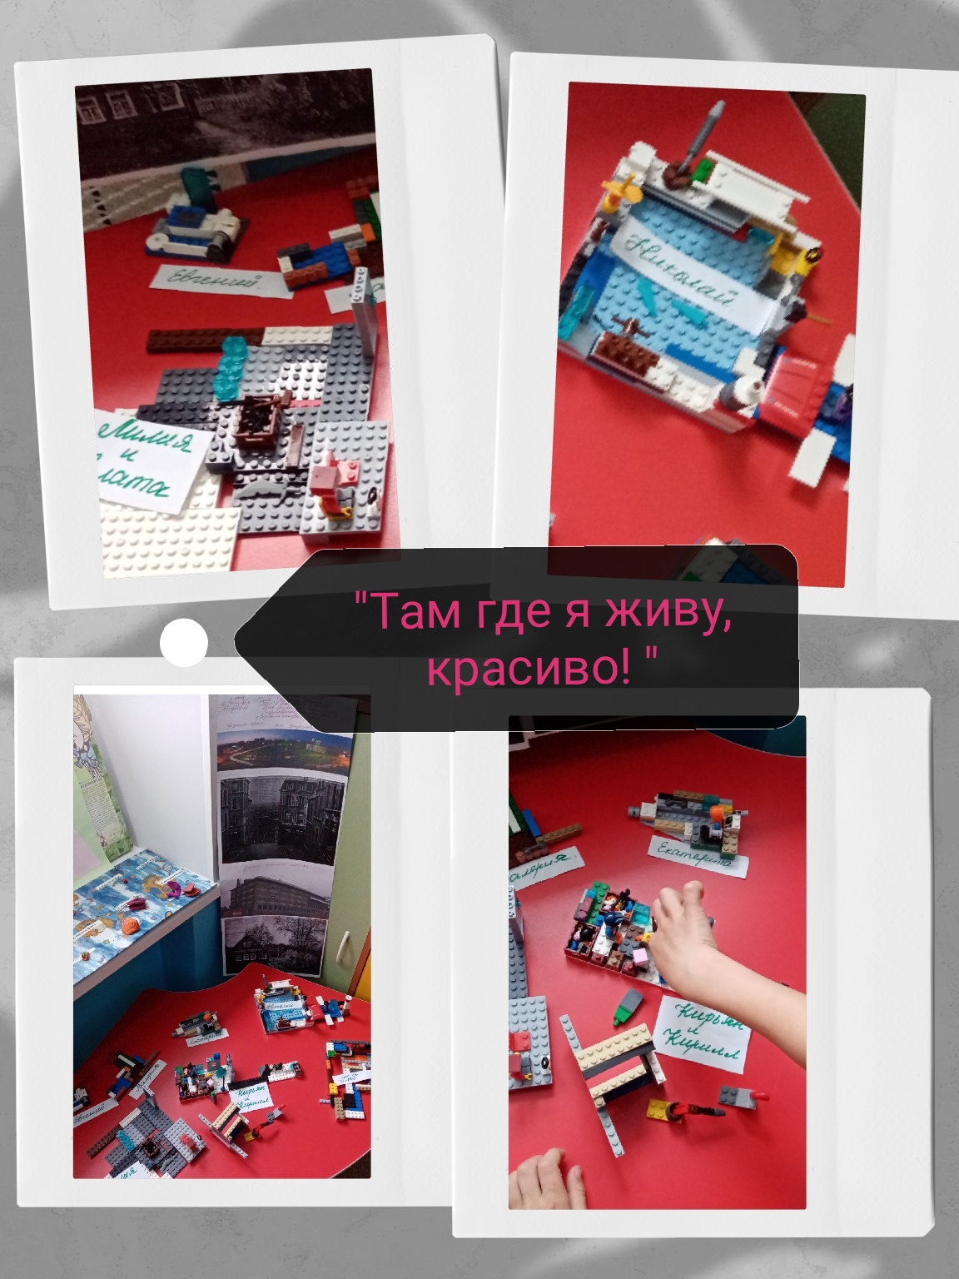

Slide 27
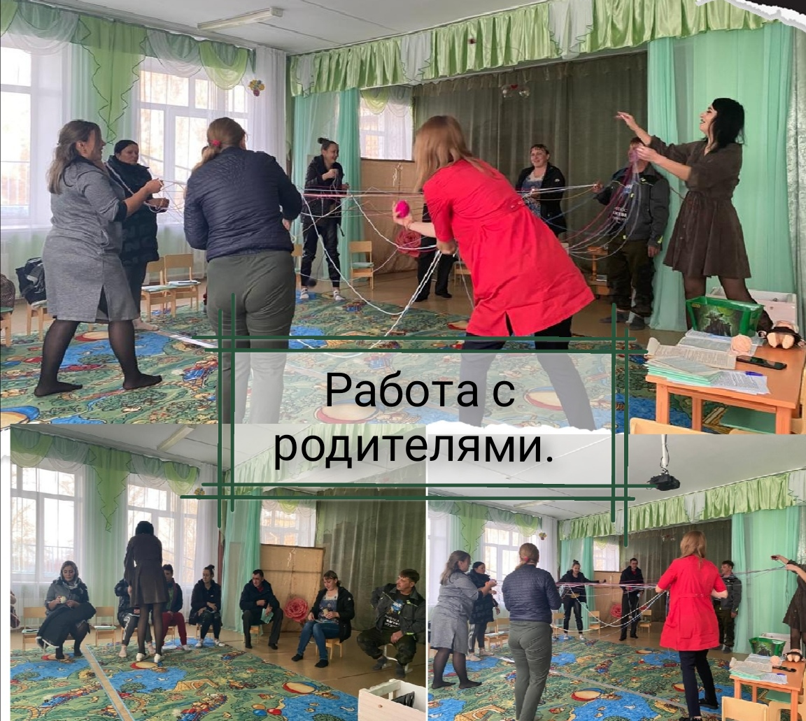

Slide 28
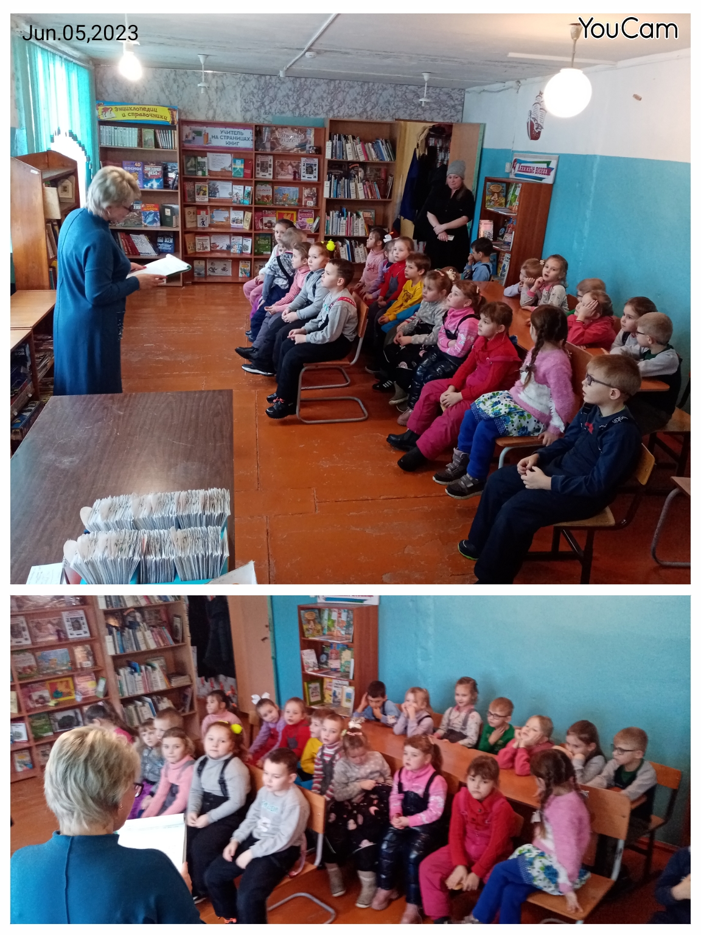

Slide 29
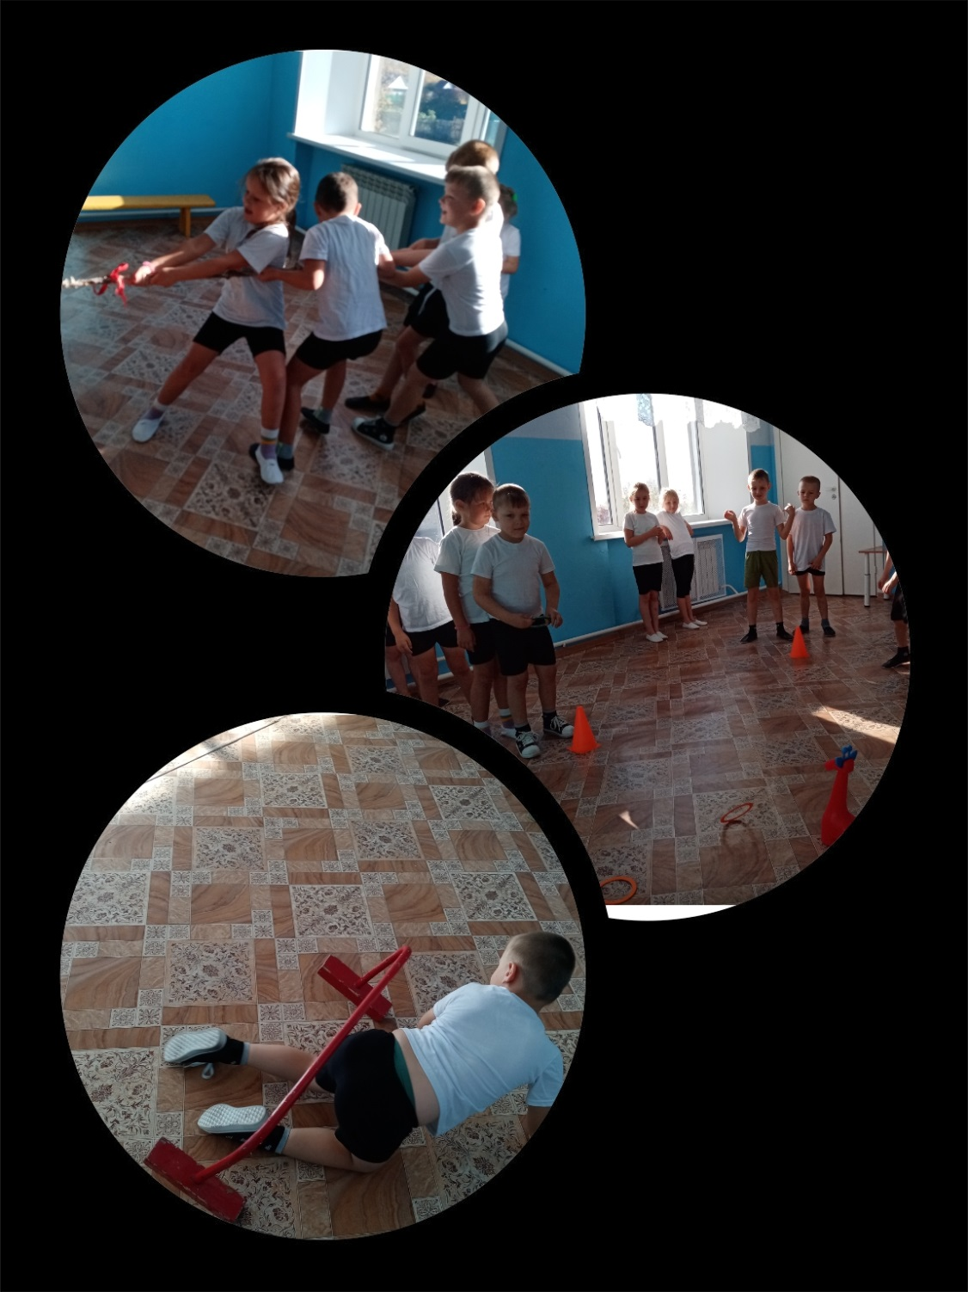
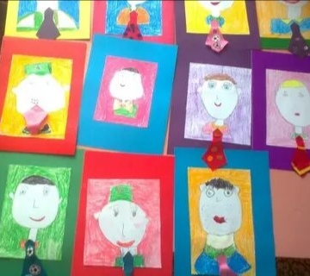

Slide 30
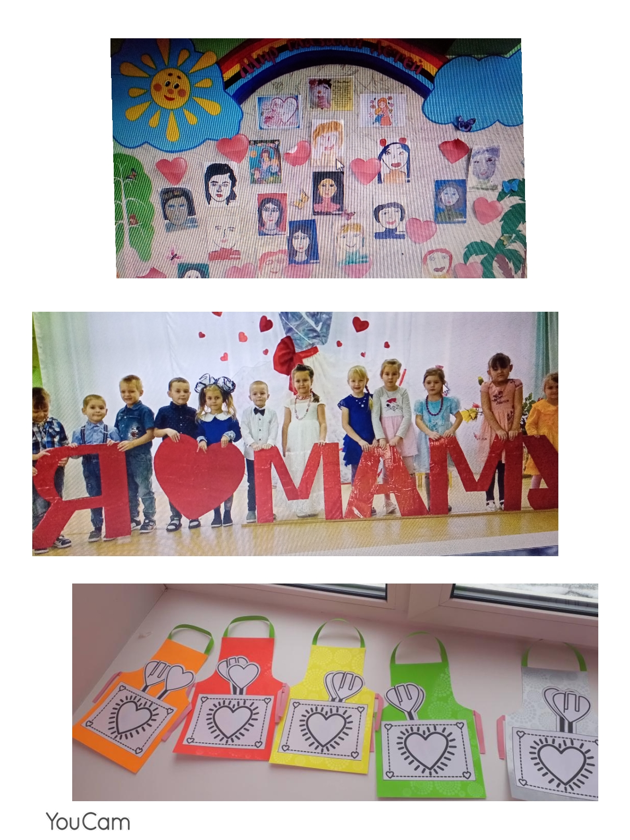

Slide 31
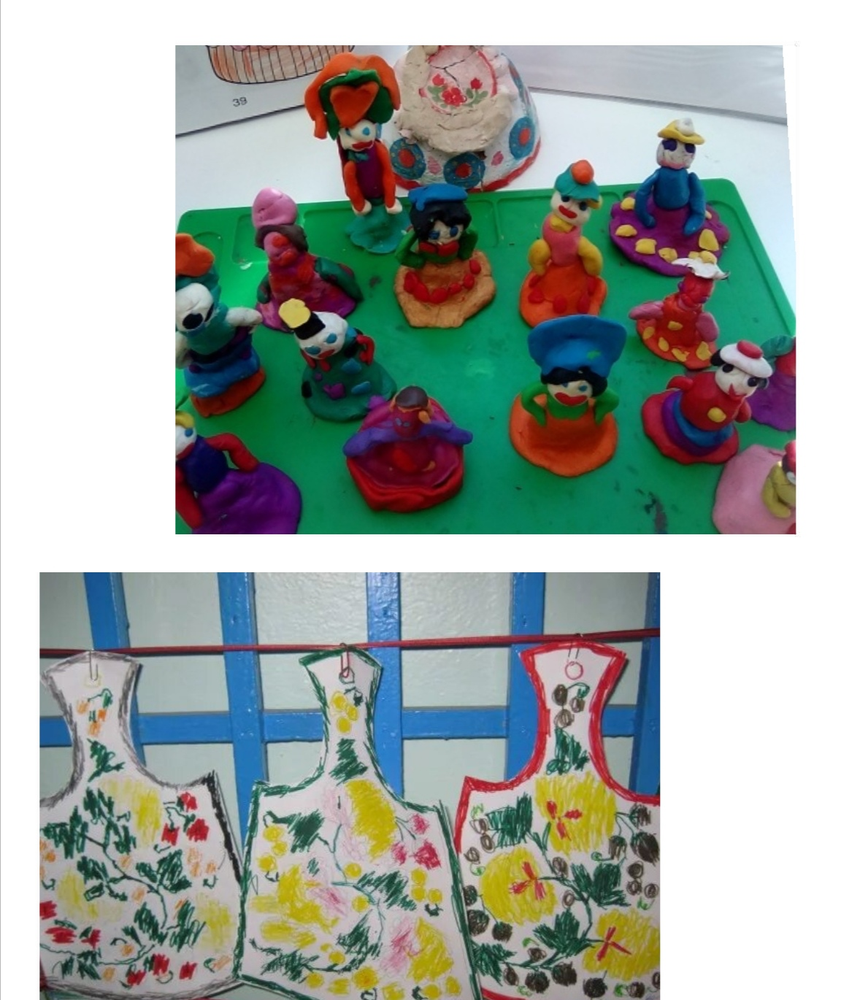

Slide 32
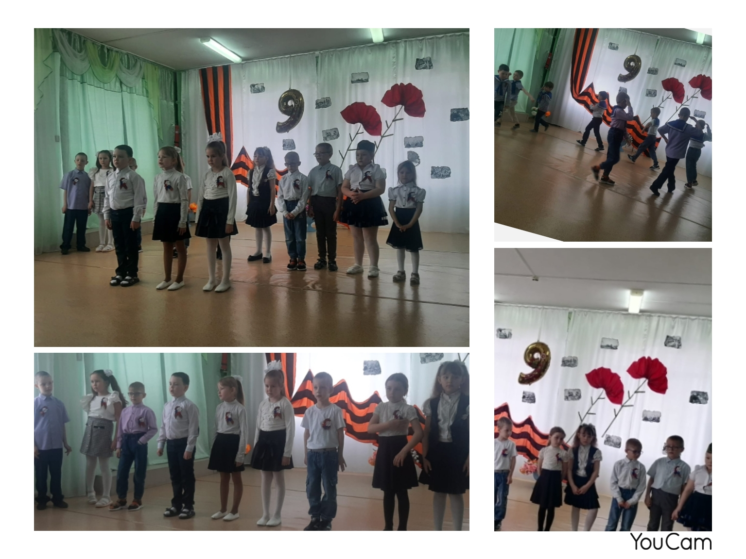

Slide 33
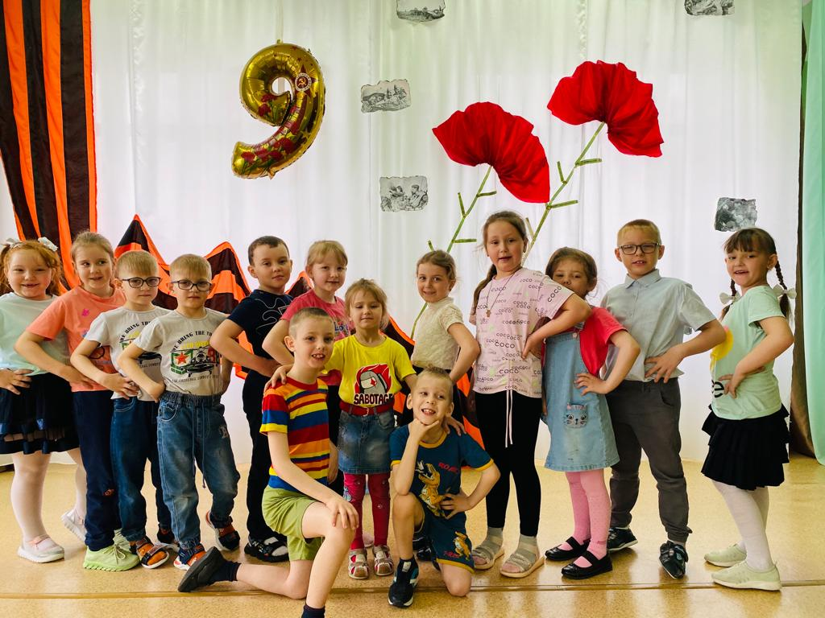

Slide 34
Спасибо за просмотр!

